Slide 1
Internet

Slide 2
Internet
Internet est le rédeau informatique le plus grand du monde, et il permet la communication par du texte, du son et des images.
Les applications d’Internet les plus répandues sont le réseau mondial World Wide Webb (abrégé www) qui est la partie utilisée lorsque vous cherchez des informations sur différents sites, et le courrier électronique ou courriel.
Internet permet d’utiliser différents services tels que les forums de communication, les blogs, le commerce en lique et les Wiki. Le reseau www existe depuis le début des années 1990 et c’est ce réseau qui a popularisé Internet auprès du public.

Slide 3
Internet : un réseau mondial
Internet offre de merveilleuses possibilités pour trouver des information ou communiquer par écrit ou par images vidéo et par sons dans le monde entier. Les ordinateurs de différents continents sont connectés par ce réseau qui nous permet d’obtenir très rapidement des informations, quelle que soit l’éloignement de la source d’informations.
Le domaine d’application qui connaît la plus forte expansion actuellement est la possibilité de contribuer au contenu d’Internet. Le fait de publier ses propres contenus et de communiquer par ce que l’on nomme les médias sociaux, par exemple les blogs, les forums sociaus tels que Facebook ou de partager des images et des films, par exemple surYoutube ou Flickr. De nombreuses entreprises et organisations utilisent les médias sociaux sur Internet pour communiquer avec leurs groupes-cibles, puisque c’est une manière rapide et simple de se joindre et de créer un dialogue.
Idag använder många företag och organisationer sociala medier på internet för att kommunicera med sina l’avantage d’Internet est aussi son côté sombre: n’importe qui peut publier n’importe quoi. Personne ne vérifie les informations. Internet n’est soumis à aucun contrôle d’aucune autorité. Les informations sont ouvertes et accessibles pour tous et peuvent donc être utilisées dans différents buts : informations des autorités, textes scientifiques, publicité ou propagande.
Pour ces raisons, il est important de prêter attention aux sources derrière toute information trouvée sur <internet. L’utilisation d’Internet est gratuite mais une connexion est nécessaire. Si vous désirez l’utiliser depuis chez vous, il vous faut un abonnement.

Slide 4
Le navigateur
Un navigateur est un logiciel utilisé pour lire les pages Internet: surfer sur la Toile. Il existe un grand nombre de navigateurs différents, le plus utilisé est Internet Explorer qui est compris dans le système d’exploitation de Windows. D’autres exemples sont Mozilla Firefox, Safari, Opera et Google Chrome.
Dans les ordinateurs dont le système d’exploitation est
Windows, Internet Explorer est déjà installé et il a une icône. Sinon, on peut télécharger le logiciel depuis le menu de démarrage.

Slide 5
Les adresses Internet
Une adresse Internet est l’adresse d’un site Internet. Une autre dénomination est URL (Universal Resource Local). Vous pouvez aller sur une page Internet en inscrivant l’adresse dans l’espace d’adresse du navigateur. L’adresse Internet se compose de plusieurs parties.
http://www.google.com
http:// - abréviation de hyper text transfer protocol.
www – abbreviation de world wide web.
Google - domaine/serveur, souvent le même que le nom de la page Internet. Cette partie de l’adresse peut donner une idée du contenu de la page ou de son propriétaire.
Com est l’abréviation de Company. Cette partie s’appelle le domaine de premier niveau et varie d’un site Internet à un autre. Un certain nombre d’abréviations indiquent un lieu, par exemple: .se pour la Suède, .no pour la Norvège, etc. Les adresses Internet des communes suédoises ont toujours .se comme domaine de premier niveau: http://www.linkoping.se, http://www.mjolby.se
Il existe aussi d’autres abréviations, en voici quelques exemples:
.net qui est une abréviation de network.
.edu qui est une abréviation de education
.gov qui est une abréviation de government.
.info qui est une abréviation de Information.
.org qui est une abréviation de organization.
Les abréviations ne sont pas une indication concernant le contenu du site Internet.

Slide 6
Interfaces du navigateur
Marque-pages
Nous choisissons Google Chrome car c’est le plus utilisé
Reculer
Avancerr
Espace de titre
Espace d’adresse
Page de démarrage
Menu
Commande
Moteur de recherche

Slide 7
L’espace de titre
Il affiche le nom de la page Internet ouverte. Les boutons de gauche à droite sont Réduire, Maximiser et Fermer.

Slide 8
L’espace d’adresse
L’adresse complète du site s’inscrit dans le champ de gauche. Le champ de droite est un champ de recherche qui, dans ce cas, est connecté au moteur de recherche Google.
Avancer et reculer
URL
Rafraîchir la page
Menu

Slide 9
Menu
Contient les
menus les plus
importants.
Contient les outils
les plus importants :
imprimante, page de
démarrage, etc.

Slide 10
Favoris/Marque-pages
La fonction Favoris permet de rassembler une liste de liens rapides vers des pages que vous consultez souvent.

Slide 11
Vous pouvez cacher et afficher des champs. Cliquez sur
Afficher le menu, choisissez Espace Outils et choisissez le champ que vous désirez cacher/affiher. Le champ est coché pour montrer qu’il est affiché.

Slide 12
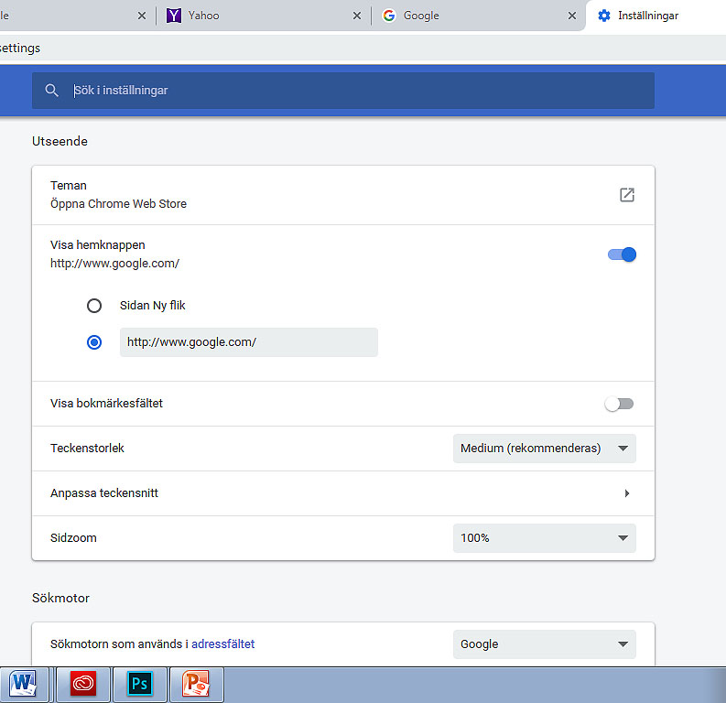
Page de démarrage/Home Page
Ouvrez Menu, cliquez sur Paramètres
Allez sur Aspect Afficher le bouton de la page de démarrage.
Une boîte de dialogue s’ouvre. Inscrivez le nom de la page que vous voulez utiliser comme page de démarrage.

Slide 13
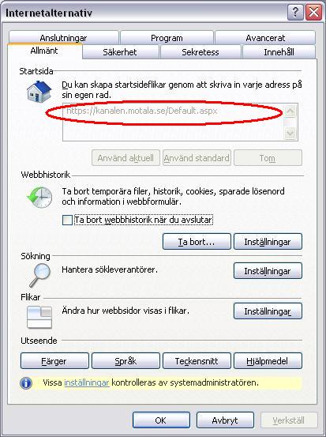
2 Cliquez sur Outils, choisissez Options Internet.
Inscrivez l’adresse complète (URL) de la page Internet que vous voulez comme page de démarrage (marquée en rouge) puis cliquez ensuite OK tout en bas de la boîte de dialogue.

Slide 14
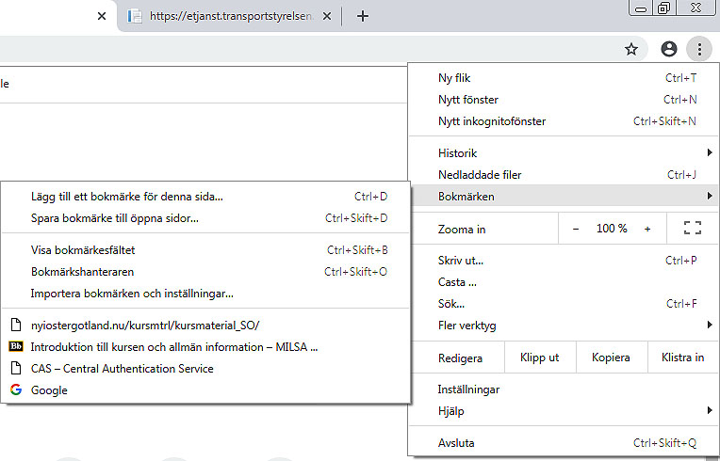
Ajouter et supprimer des Favoris/Marque-pages
Cliquez sur l’étoile pour ajouter la page à vos Favoris.
Faites un clic droit sur la page Internet et choisissez Supprimer

Slide 15
Supprimer un site Internet des Favoris:
Ouvrez Favoris depuis la barre de menus ou depuis l’icône (étoile jaune) Champ des favoris . Allez sur le nom de la page que vous voulez supprimer de la liste des Favoris. Faites un clic droit sur le nom du site et choisissez Supprimer.
Faites un clic droit sur le nom du site et choisissez Supprimer

Slide 16
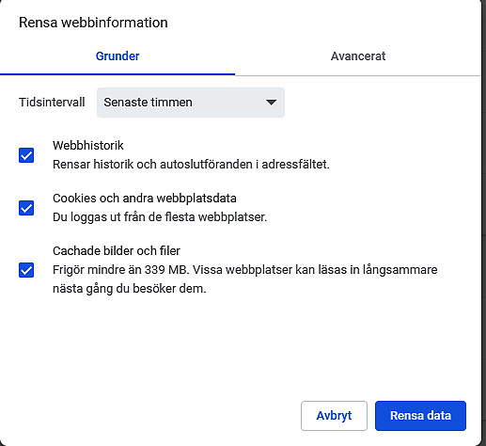
Supprimez l’historique Internet et les fichiers provisoires.
Des fichiers provisoires sont sauvegardés dans votre ordinateur lorsque vous visitez des
sites Internet. Ces fichiers peuvent causer des lenteurs de l’ordinateur et ils peuvent aussi
servir à atteindre le contenu de votre ordinateur. C’est pourqoi il est recommandé de
supprimer les fichiers provisoires à intervalles réguliers.
Ouvrez Paramètres et choisissez Avancé, puis sous Confidentialité et sécurité, clicquez sur
Supprimer les données Internet.

Slide 17
Si vous marquez la case verte de la boîte de dialogue, à gauche : Supprimer l’historique en fin de session, l’historique Internet sera supprimé lorsque vous fermez l’ordinateur. Si vous cliquez sur Supprimer dans la boîte de dialogue à gauche, la boîte de dialogue ci-dessous s’affiche.
Sélectionnez toutes les cases marquées dans la boîte de dialogue de cauche et cliquez sur Supprimer.
Cliquez ensuite sur OK dans la boîte de dialogue ci-dessus. Maintenant vous avez supprimé l’historique Internet. Attention: cela ne modifie pas la liste des favoris.

Slide 18
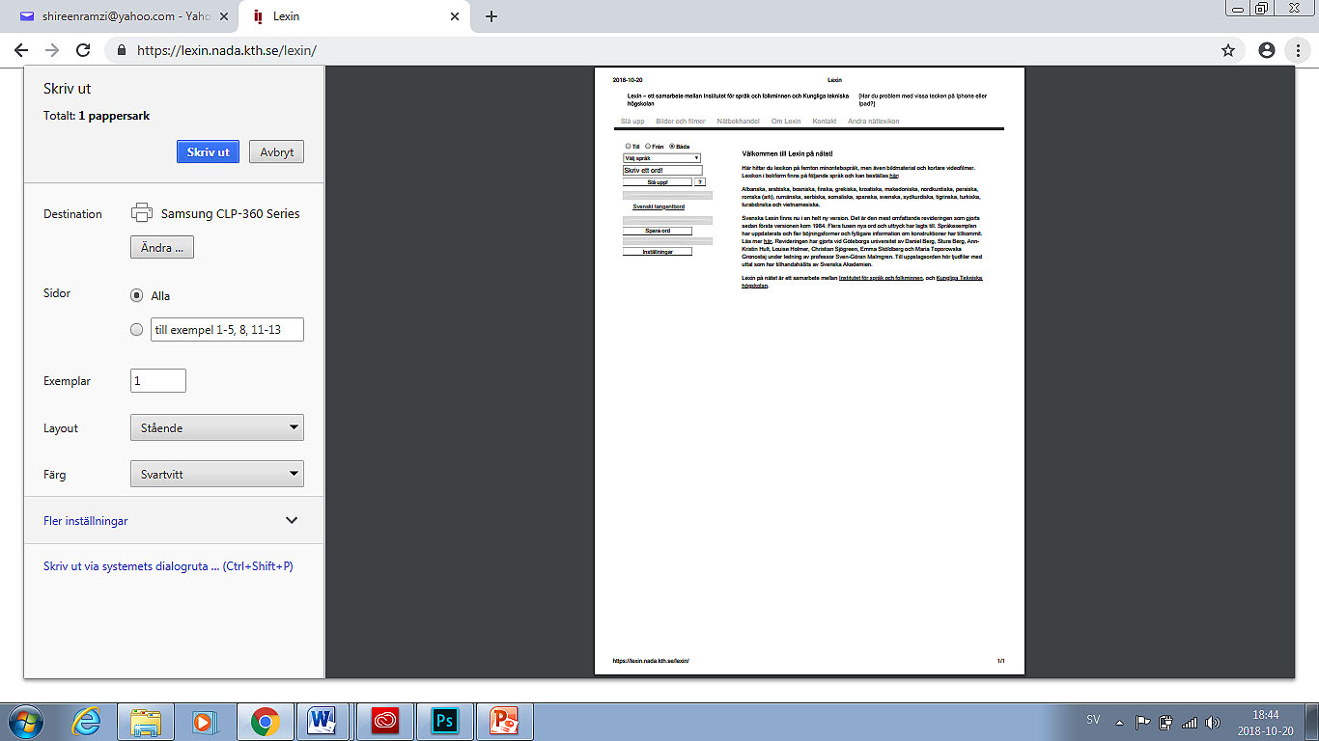
Imprimer depuis des pages Internet
Lorsque vous surfez sur Internet, peut-être que vous désirez imprimer des informations. Cliquez sur le menu et choisissez Imprimer. Une boîte de dialogue s’ouvre qui présente plusieurs choix.
Vous pouvez aussi choiir d’imprimer une partie d’une page Internet. Marquez ce que vous désirez imprimer en tenant appuyé le bouton gauche de la souris et sélectionnez le texte que vous désirez imprimer. Faites ensuite un clic droit sur la souris et choisissez Imprimer.

Slide 19
Sauvegarder une image d’un site Internet
Sélectionnez l’image, faites un clic droit sur l’image et choisissez
Sauvegarder l’image sous. Une nouvelle boîte de dialogue s’ouvre, voir illustration suivante.

Slide 20
Choisissez l’emplacement où vous désirez sauvegarder l’image et donnez-lui un nom, cliquez ensuite sur Enregistrer.

Slide 21
Service de recherce et moteurs de recherche
Il existe plusieurs moteurs de recherche/services de recherche différents pour rechercher des informations sur Internet. Le plus connu et le plus utilisé est Google, mais voici d’autres exemples:
www.google.com
www.yahoo.com
www.altavista.com
www.alltheweb.com
www.hotbot.com
www.lycos.com

Slide 22
Inscrivez dans le champ de recherche le sujet sur lequel vous désirez faire une recherche. Dans les pages suivantes, nous étudierons les menus marqués de rouge. De A à H
A
B
C
D
E
F
H

Slide 23
A) Tout
Rechercher des sites Internet en général. Écrivez ce que vous recherchez. Plusieurs propositions de sites s’affichent qui contiennent des mots-clés, (résultats de recherche). Cliquez sur l’une des adresses Internet (leur titre est écrit en bleu et souligné). Si vous voulez retourner à toutes les propositions, cliquez sur le bouton de Recul tout en haut dans le coin gauche du navigateur.
Reculer
Terme de recherche
Adresse du site

Slide 24
B) Images
Seuls sont affichés les résultats des mots ou phrases que vous avez inscrits dans le champ de recherche. Par exemple: Fleurs. Vous pouvez sauvegarder une image comme suit: Sélectionner l’image, clic droit, choisir ”Sauvegarder l’image sous...” puis choisir l’emplacement pour sauvegarder l’image dans l’ordinateur.

Slide 25
C) Cartes de géographie
Vous pouvez rechercher des lieux et vous obtenez alors des cartes géographiques. Vous pouvez naviguer sur un bon nombre de cartes.

Slide 26
D) Vidéos
Recherchez un clip vidéo lié à ce que vous rechercher, par exemple: lion

Slide 27
E) Informations
Vous pouvez par exemple vous en servir pour trouver une nouvelle spécifique. Vous pouvez lire des articles entiers en cliquant avec la souris sur les titres bleus.
Adresse Internet
Résultats de recherche

Slide 28
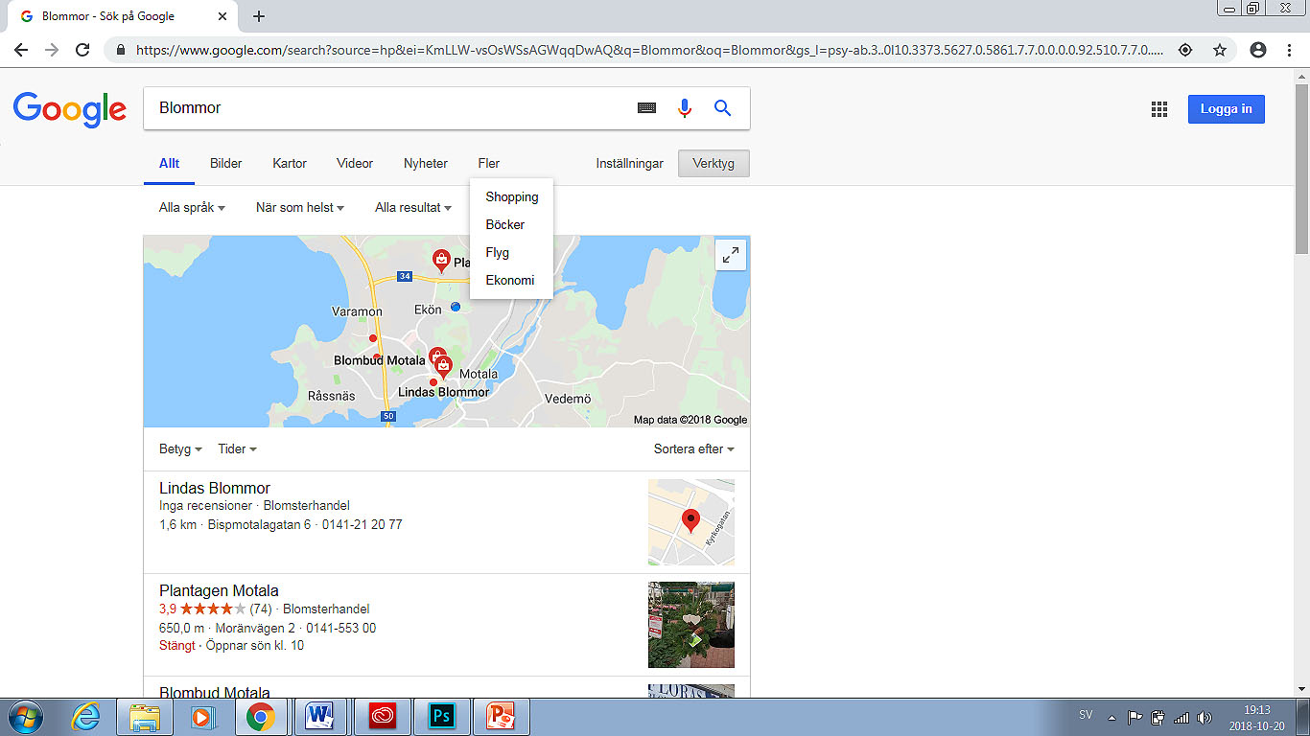
F) Plus Sous Plus vous trouverez plus de fonctions, voir ci-dessous.

Slide 29
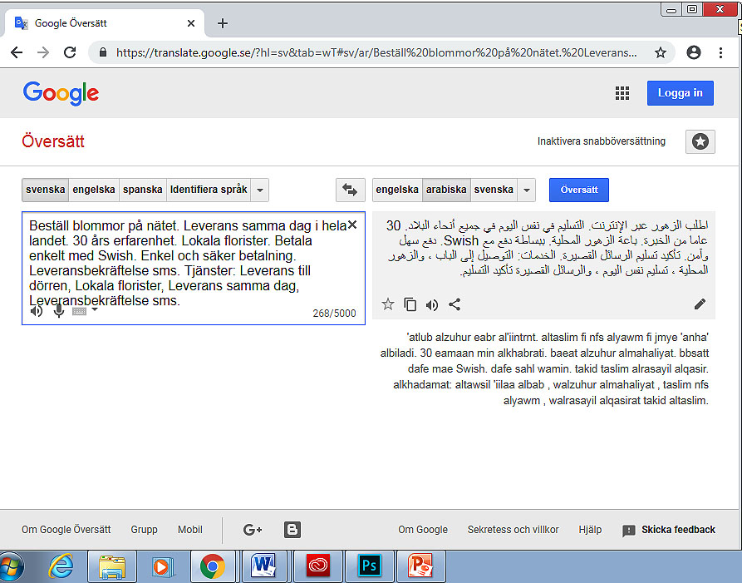
H) Traduire
Pour traduire un texte d’une langue dans une autre.
Choisissez la langue source
Choisissez la langue cible
Inscrivez ici le texte que vous désirez traduire
Cliquez ici pour écouter la traduction du texte

Slide 30
G) G-mail
Créez un compte courriel en CRÉANT UN COMPTE sous Google.
Créer un nouveau compte G-mail
Si vous avez déjà un compte G-mail
Inscrivez votre nom d’utilisateur, votre mot de passe puis cliquez ensuite sur Se connecter.

